Slide 1
SPROSTITVENE VAJE ZA OTROKE vodena vizualizacija
Pripravila: Anja Jularić, mag. psih.
VIR SLIKE: http://gde-fon.com/download/children_drawing_graphics_children39s-drawing_chil/646609/1920x1080

Slide 2
DRAGI STARŠI…
Čez noč ste bili postavljeni pred veliko preizkušnjo, saj ste se morali hitro organizirati in prilagoditi vsakdan, tako sebi, kot vašemu otroku in ustvariti okolje, kjer boste v novih razmerah čim boljše delovali.
Ob vsem tem pa ne moremo uiti občutku negotove prihodnosti, kar lahko povzroča nelagodje in napetost. Določeno mero napetosti občutijo tudi vaši otroci – tudi njim se je življenje postavilo na glavo, ne morejo hoditi v šolo, ne vidijo prijateljev, sorodnikov, starih staršev, njihovi starši so postali čez noč učitelji, slišijo informacije, ki si jih ne znajo razložiti in v njih sprožijo strah in tesnobo.
Zato je pomembno, da se s svojim otrokom o tem pogovarjate, jim razložite in jih pomirite.
Pri slednjem vam lahko pomagajo tudi različne sprostitvene tehnike, ki jih lahko uvedete kot novo dnevno rutino v svoje življenje.
VIR SLIKE: https://www.pinterest.co.uk/pin/150800287501347639/

Slide 3
REDNO IZVAJANJE SPROSTITVENIH TEHNIK DELUJE POZITIVNO NA…
Umiritev telesa in misli
Prisotnost v tem trenutku
Boljša samopodoba
Izboljšana koordinacija
Ustvarjalnost
Večja čustvena moč
Samozavedanje in zavedanje drugih
Boljša koncentracija
Poglobitev diha
Povezovanje možganskih hemisfer
Krepitev samonadzora
Nižanje napetosti in tesnobe
Manjša impulzivnost
Poglabljanje vezi med otrokom in staršem
Boljši spanec
Pozitiven odnos do samega sebe
Krepitev discipline
Zaupanje v sebe
Zabava
Jeriček, 2007 in Culbert, 2017
VIR SLIKE: https://www.pinterest.co.uk/pin/150800287501347639/

Slide 4
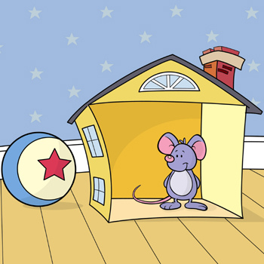
VIZUALIZACIJA
Otrok naj se udobno namesti in zapre oči.
Prosite, da si poskuša v mislih predstavljati, se spomniti svoje sobe (ali kateregakoli znanega prostora).
Potem prosite, naj opiše, kaj vidi v sobi.
Zdaj si naj predstavlja, da je v kotu sobe siva miška.
Miška naj spleza na omaro.
Miška naj spremeni svojo barvo v rumeno.
V drugem kotu sobe naj se pojavi modra miška.
Zdaj naj miški izgineta.
Pri vizualizaciji si otrok v mislih naslika predstavljene vsebine.
Za uvajanje v tehniko vizualizacije naredite vajo „miška v sobi“
VIR SLIKE: https://www.clipart.email/clipart/house-mouse-clipart-206879.html
Pred vsako vajo vizualizacije se udobno namestimo, zapremo oči in naredimo nekaj globokih vdihov in izdihov.
Oaklander, 1988

Slide 5
VIZUALIZACIJA - KRILA
ZAČETEK
Udobno se namesti, zapri oči, naredi tri globoke vdihe in izdihe.
PREBERITE BESEDILO:
Predstavljaj si, da si opazil/a nekaj zanimivega na svojem hrbtu.
Opaziš, da so ti naenkrat zrasla krila. Kakšen je občutek?
Poskušaj jih premakniti.
Poglej se v ogledalo.
Kakšna so tvoja krila? Velika? Majhna? Kakšne barve so?
Krila zloži nazaj in počasi odpri oči.
ALI POSLUŠAJTE
(daljša oblika)
Otrok naj opiše ali nariše svoja krila.
Posnetek KRILA
Oaklander, 1988
VIR SLIKE: https://clipartart.com/categories/tiny-spring-clipart.html

Slide 6
VIZUALIZACIJA - BALONČEK
ZAČETEK
Udobno se namesti, zapri oči, naredi tri globoke vdihe in izdihe.
PREBERITE BESEDILO:
Predstavljaj si, da si balon, ki se giblje v vetru sem in tja. Povsem lahek si in plavaš v višino. Čutiš, kako se dvigaš više in više. Vedno lažji si. Veter se poigrava s teboj, kot bi bil peresce. Prijetno ti je. Zadeneš ob mehek oblak. Veter te nese skozenj in čutiš njegovo puhasto mehkobo. Vse naokoli je tišina. Kako se počutiš? Ti je prijetno?
Počasi se začneš spuščati proti zemlji. Pred seboj zagledaš travnik. Ker si lahek kot pero, povsem mehko pristaneš na zeleni travi. Počasi odpri oči in se pretegni.
ALI POSLUŠAJTE
Posnetek POSTANEM BALON
Srebot in Menih, 1996

Slide 7
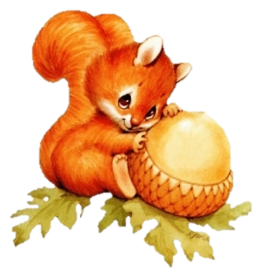
VIZUALIZACIJE ZA NAJMLAJŠE
ZAČETEK
Udobno se namesti, zapri oči, naredi tri globoke vdihe in izdihe.
Posnetek DEŽELA ŽIVALI
Posnetek PACKE
VIR SLIKE: https://www.pngkey.com/detail/u2q8e6u2o0w7q8w7_animals-baby-squirrel-cute-squirrel-squirrels-squirrel-squirrel/
Posnetek
BARVE NA TRAVNIKU
VIR SLIKE: https://www.123rf.com/photo_10665087_color-spots.html
VEČ VIZUALIZACIJ ZA OTROKE NAJDETE TUKAJ → KLIK
VIR SLIKE: https://clipartart.com/categories/grass-with-flower-clipart.html
Mojca Fir, Dora Hočevar; v Schmidt, 2012

Slide 8
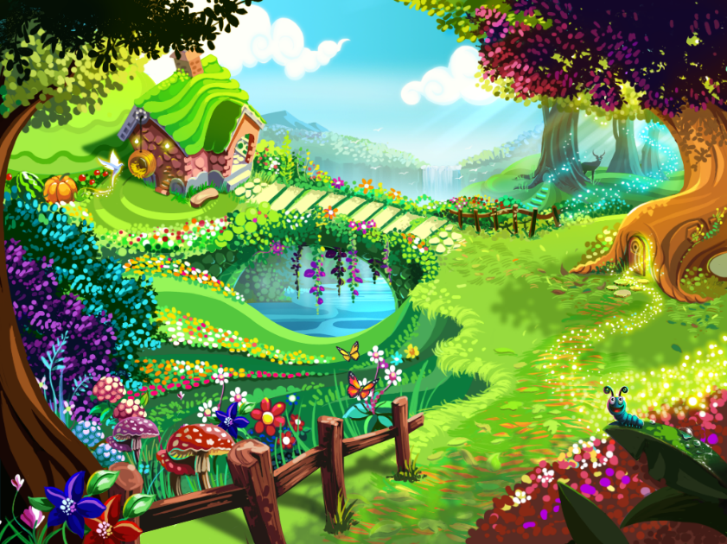
VIZUALIZACIJE ZA STAREJŠE OTROKE
ZAČETEK
Udobno se namesti, zapri oči, naredi tri globoke vdihe in izdihe.
Posnetek
MOJA HIŠICA NA DREVESU
Posnetek
SPREHOD PO ČAROBNEM VRTU
Posnetek
ZASPAN OBLAK – PRED SPANJEM
VIR SLIKE: https://www.clipart.email/clipart/sleepy-cloud-clipart-509074.html
VIR SLIKE: https://4570book.info/amazing-cliparts/beautiful-garden-with-rainbow-background-clipart-free.htm
VIR SLIKE: https://www.pinclipart.com/pindetail/iRmTJiw_tree-house-cartoon-png-clipart/
VIR VIZUALIZACIJ: http://www.blanshcreations.com/kaliria/181-meditacije-za-otroke

Slide 9
Viri
Jeriček, H. (2007). Ko učenca strese stres in kaj lahko pri tem naredi učitelj. Ljubljana: Inštitut za varovanje zdravja.
Culbert, T. (2017). Perspectives on technology assisted relaxation approaches to support mind body skills practice in children and teens: Clinical experience and commentary. Children, 20 (4). Pridobljeno s: https://www.mdpi.com/2227-9067/4/4/20
Oaklander, V. (1988). Prozori u svet naše dece. Beograd: Nolit
Srebot, R. in Menih, K. (1996). Potovanje v tišino: Sprostitvena vzgoja za otroke. Ljubljana: DZS.
Schmidt, G. (2012). Vodena vizualizacija. Ljubljana: Pedagoška fakulteta. Pridobljeno s: http://www2.arnes.si/~gschmi/studenti/vodena%20vizualizacija%202012.pdf
Meditacije za otroke. (b. d.). Pridobljeno s: http://www.blanshcreations.com/kaliria/181-meditacije-za-otroke
VIR SLIKE: https://www.pinterest.co.uk/pin/150800287501347639/

